Slide 1
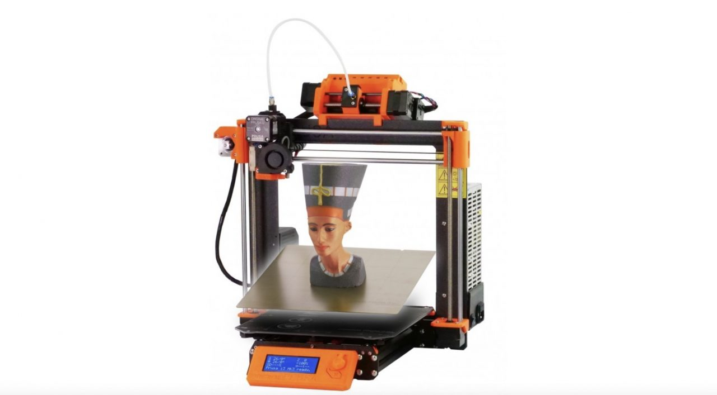
3D tisk
Mgr. Igor Slouka, 31/5/2022

Slide 2
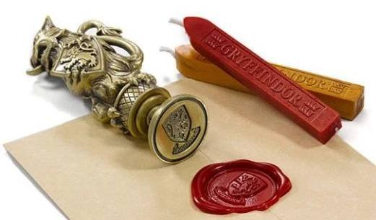
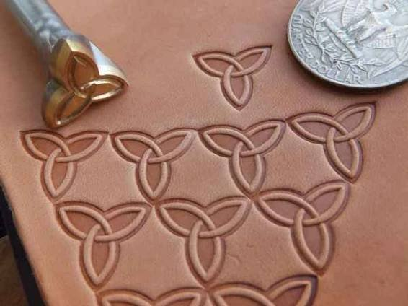
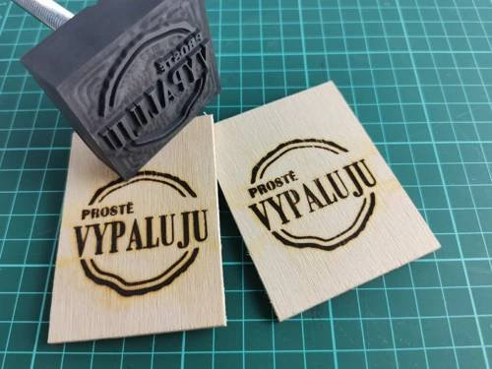
Předchůdci tisku (knihtisku) jsou nejrůznější bezbarvé pečetě, razítka.

Slide 3
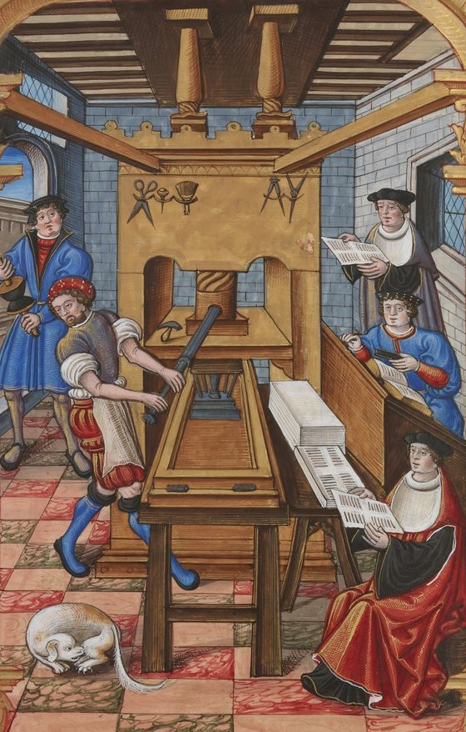
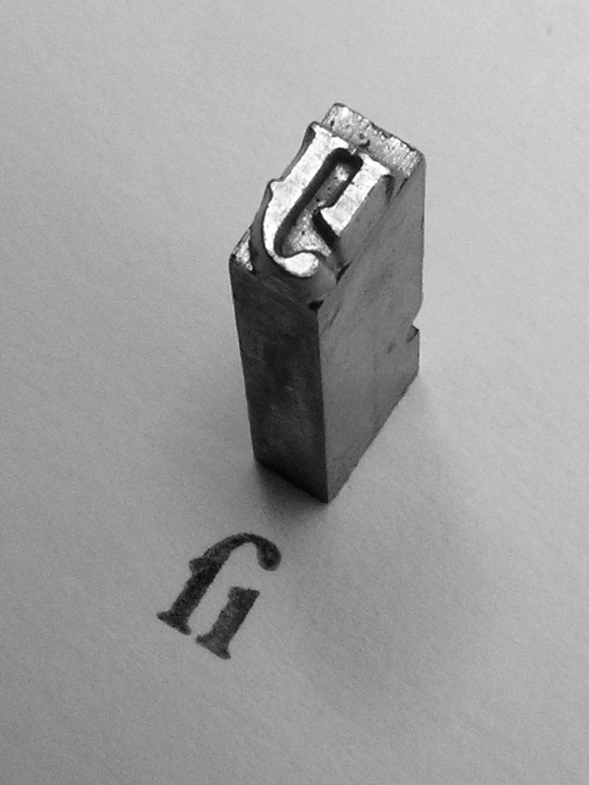
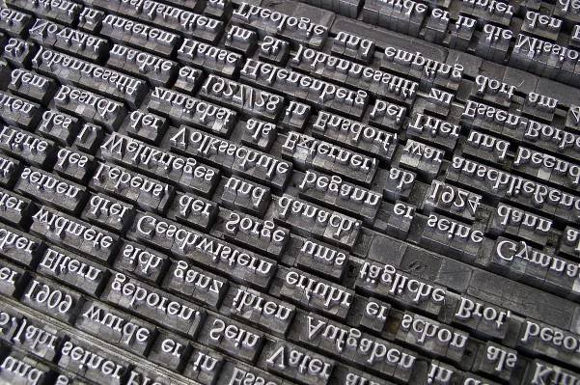
Tisk je způsob množení předlohy (textu či obrazu), při kterém se barva přenáší na papír či jiný materiál.
Knihtisk je datován k roku 1448, kdy Johann Gutenberg zdokonalil způsob sazby, skládání písmen do velkého „razítka“, které se potřelo barvu a pomocí lisu otisklo.

Slide 4
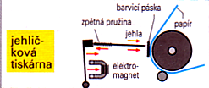
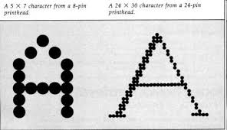

Počítačový tisk
V moderní době se tiskem rozumí též grafický výstup z počítače, přenos dat na papír.
Nejběžnější starší typy: jehličková tiskárna (hlučná, pomalá), dále inkoustová tiskárna.

Slide 5
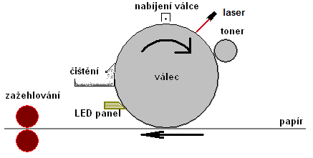
Nejběžněji se dnes používá laserová tiskárna – laser vysvítí na válec písmena/obrázky. Na osvícených místech se uchytí toner (barevný prášek), otiskne se na papír a zažehlí se.

Slide 6
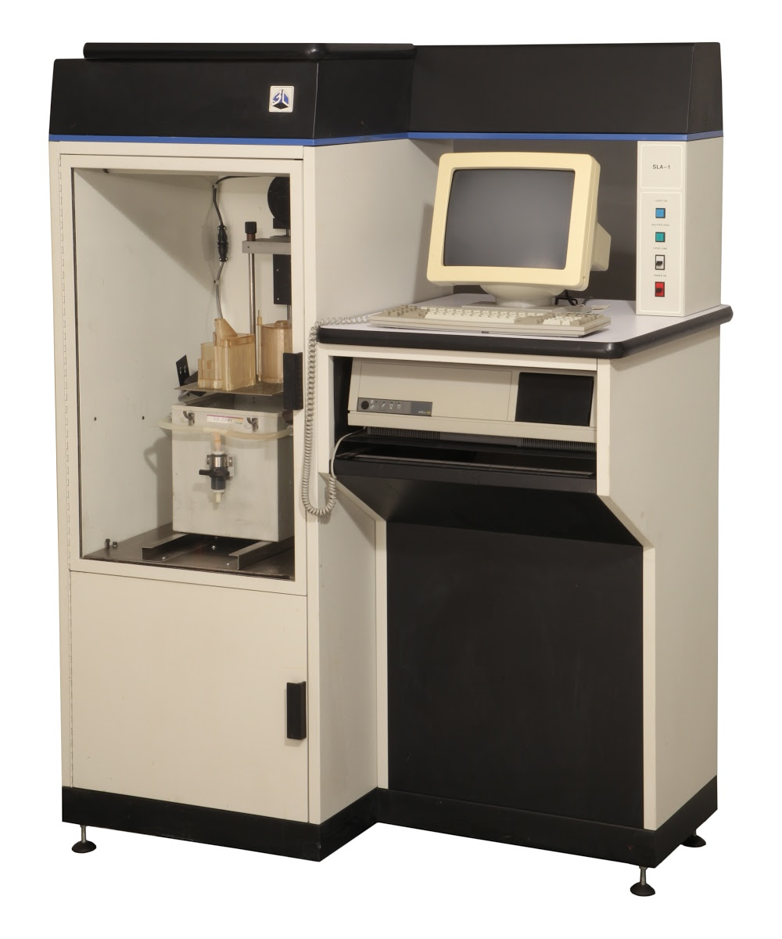
3D tisk
3D tisk je tisk trojrozměrný (má 3 dimenze), jde o aditivní (přírůstkovou) výrobu. S klasickým tiskem (tiskařským „mačkacím“ lisem) již nemá nic společného, pouze vlastně již jen poněkud zavádějící název „tisk“.
Počátky sahají do roku 1986 – model SLA-1 (stereolitografický aparát – prostorový tisk)

Slide 7
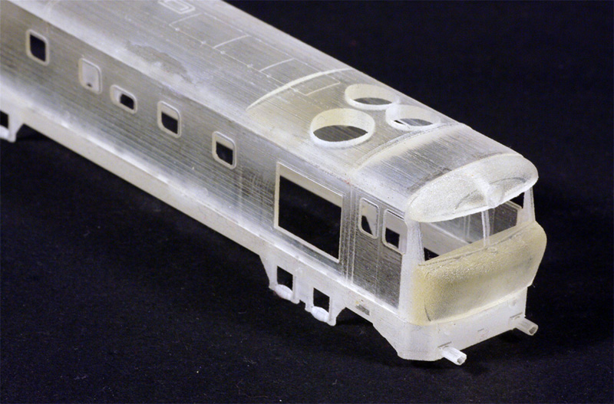
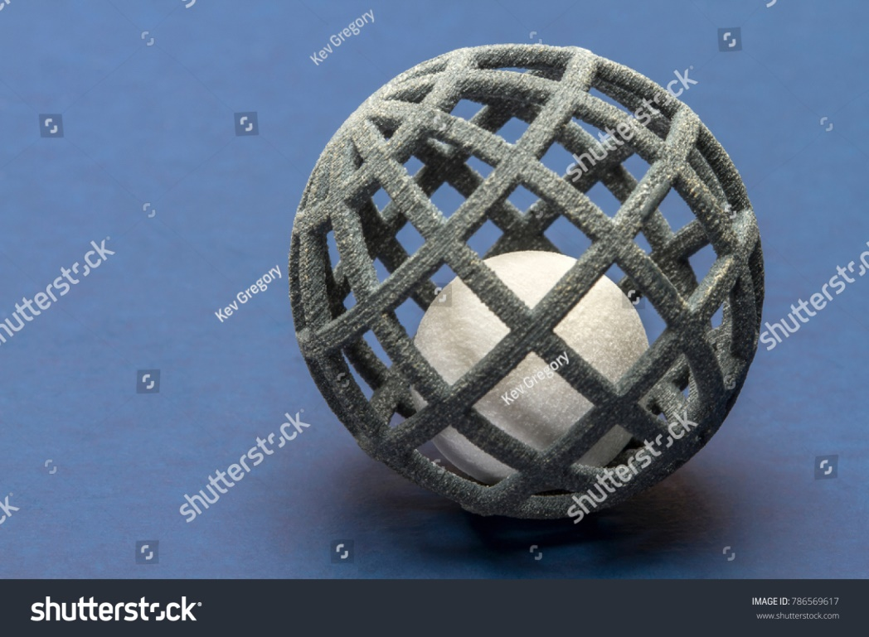
Slouží např. k rychlé, levné a nenáročné výrobě prototypů (bez soustruhu, frézy, superdrahých forem a lití…); Rapid Prototyping
Dále: výroba tvarů, které nelze obrábět či odlévat, …malosériová výroba, personalizovaná výroba, výroba nedostupných náhradních dílů, 3D vizualizace staveb…

Slide 8
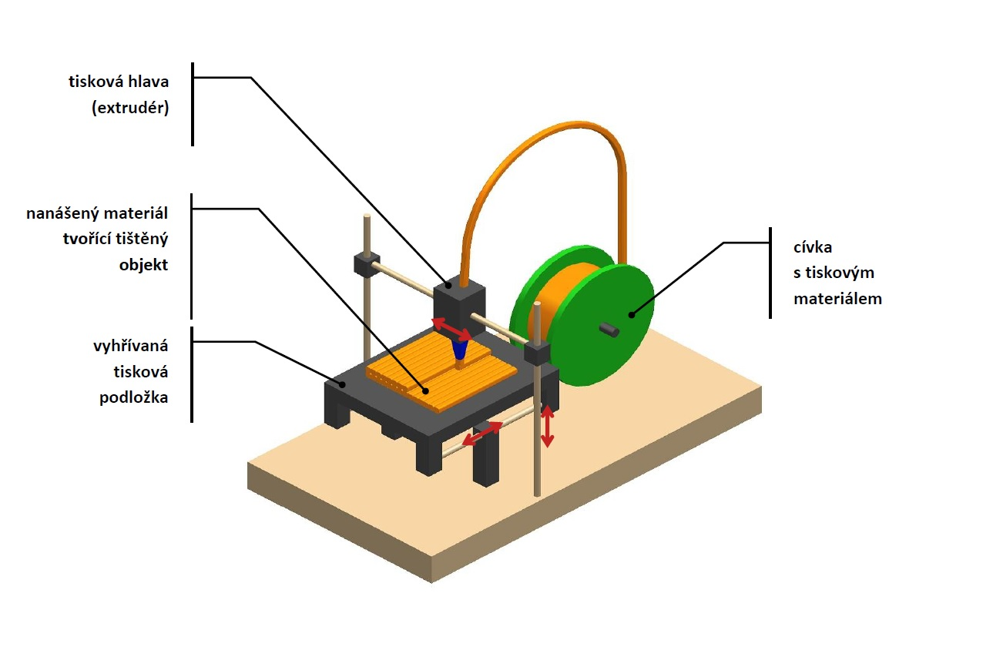
Jako u 2d tisku a knihtisku i zde existují desítky různých technologií. Zde si představíme nejjednodušší a nejlevnější technologii FDM (fused deposition modeling – modelování spojovanými nánosy), též zvanou FFF (fused filament fabrication – výroba spojovanými nitkami)
Jde o výrobu postupným nanášením-spojováním malých vrstev-nitek roztaveného plastu, roztavené plastové struny-filamentu. Výška vrstev bývá 0,05 – 0,3 mm, šířka vlákna ca 0,45 mm.

Slide 9
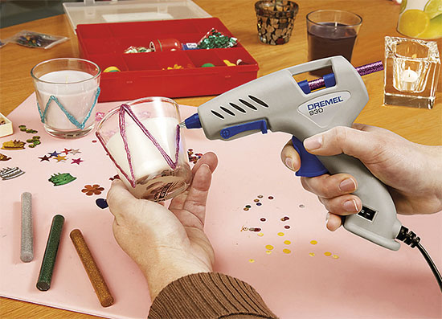
Funguje to v zásadě jako obyčejná tavná pistole
Podložka je vyhřívána, aby se zabránilo kroucení výrobku (změny rozměrů při chladnutí).

Slide 10
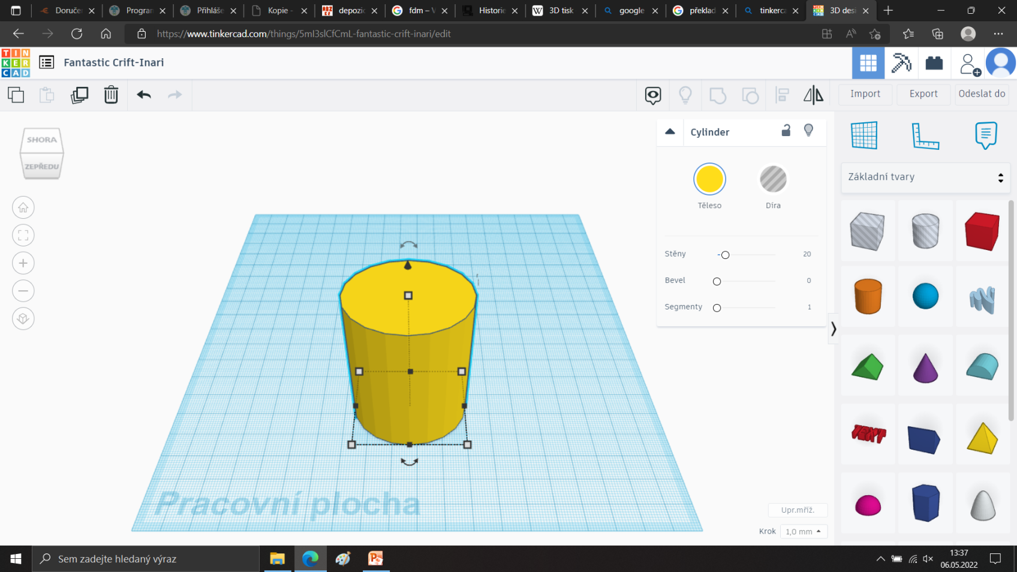
Postup výroby
Nejprve se musí pořídit elektronický-digitální 3D model – projekt.
Pro začátečníky např. v online programu Tinkercad.com…

Slide 11
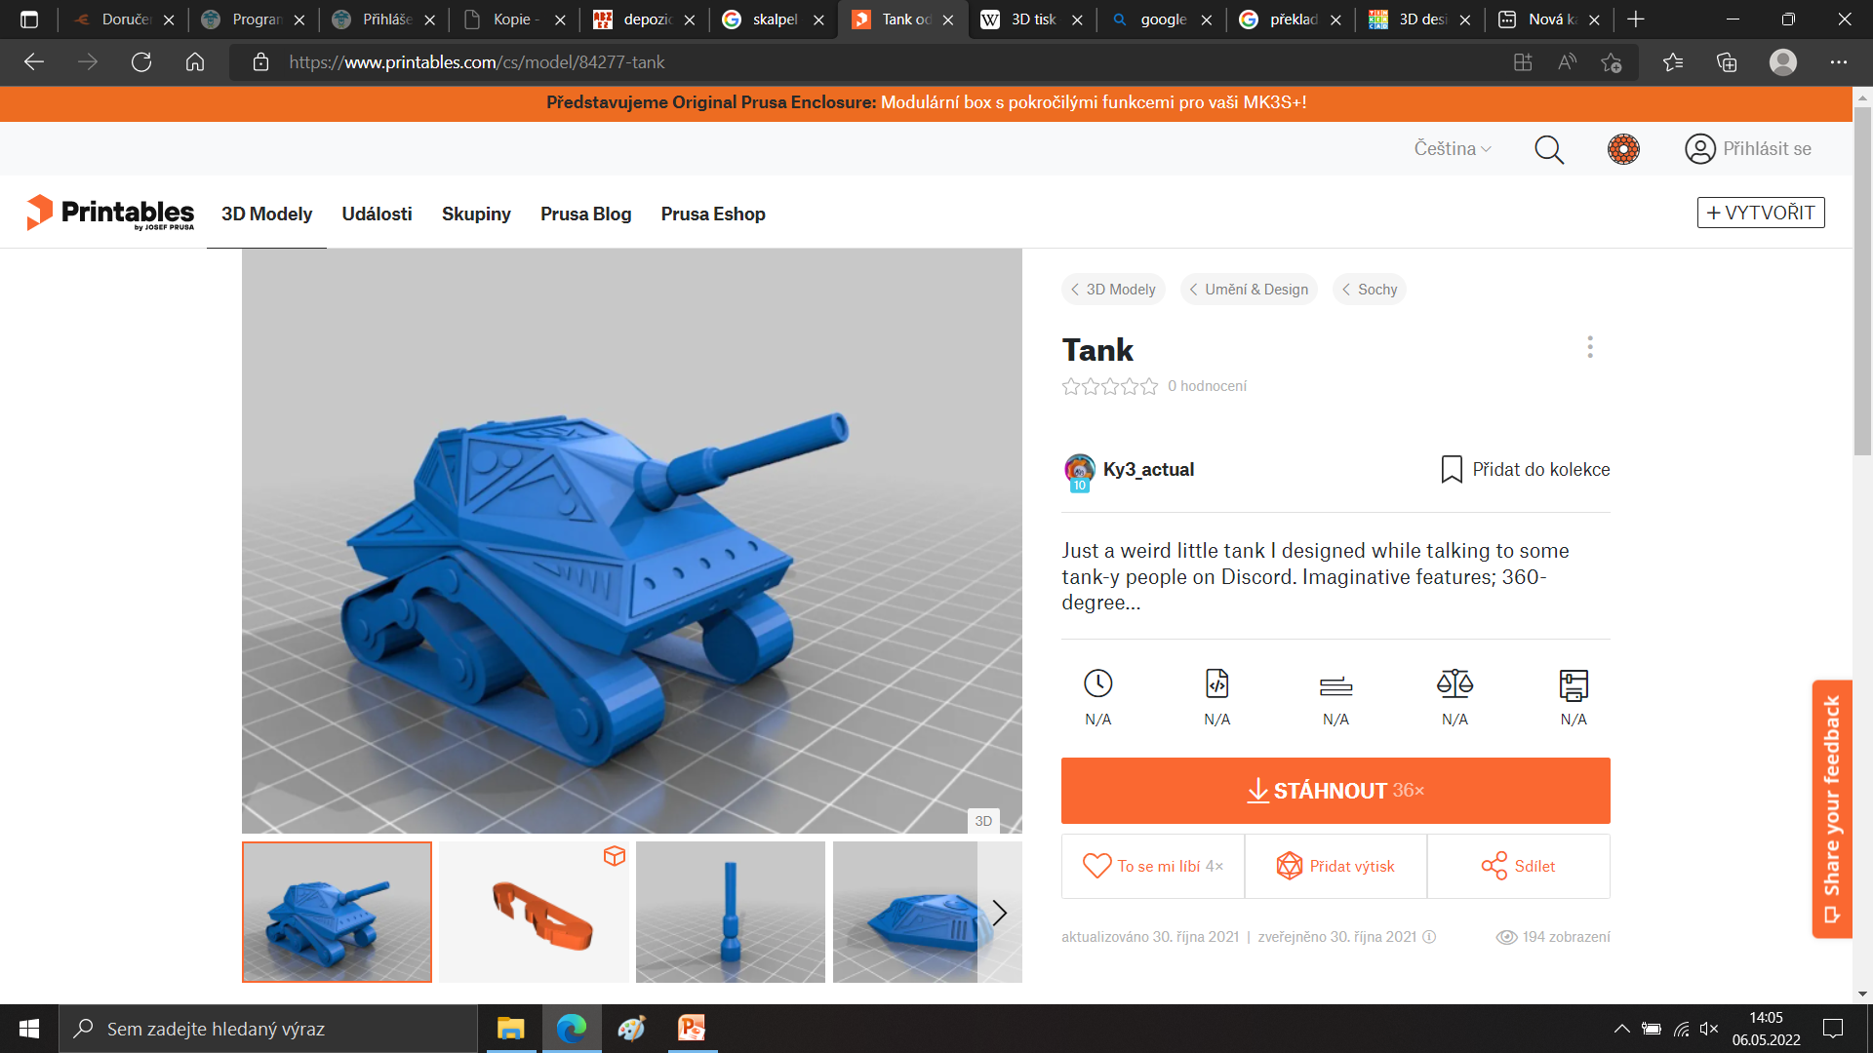
Anebo stažením např. z Printables.com (Průša, CZ), Thingiverse.com (1,2 mil.modelů), Youmagine.com (15.000 modelů), Pinshape.com (většina modelů je placená), Myminifactory.com (profi placené modely, ca 50.000 modelů), Cults3d.com (25.000 modelů, některé placené), …
Musí být ve formátu .STL (stereolitografie; je tím určena geometrie povrchu tělesa)

Slide 12
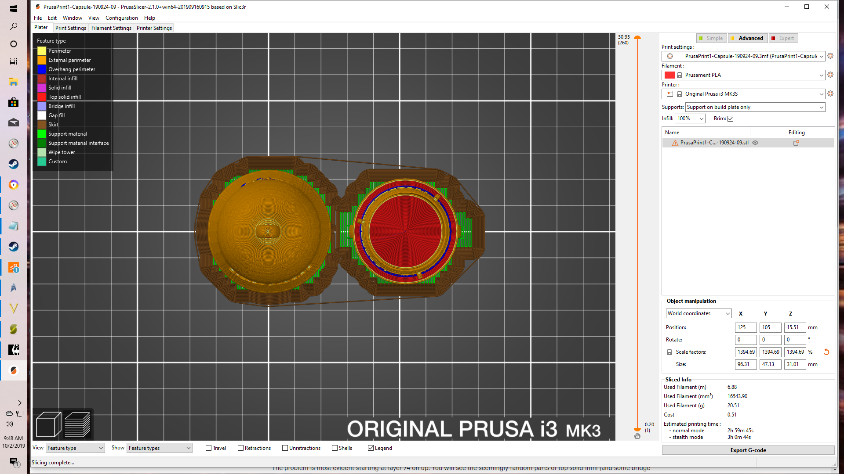
Z .STL projektu se pak vytvoří pokyny pro tiskárnu; např. pomocí programu Slicer (PrusaSlicer, Simplify, Cura…)
Slicer určí i výplň tělesa a „rozřeže“ těleso na plátky – jednotlivé tiskové vrstvy

Slide 13
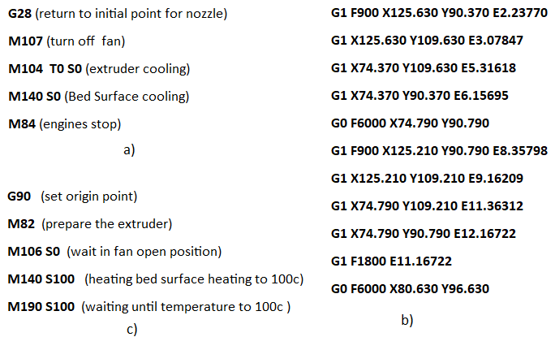
Slicer dále zpracuje pokyny (G-kód, Go kód) pro motory tiskárny, k naprogramování dráhy, teploty a produkce tiskové hlavy.
G-kód má i tisíce řádků/pokynů a do tiskárny putuje buď kabelem anebo optimálně na SD kartě/flashdisku.

Slide 14


Putují-li data do tiskárny z počítače, hrozí zničení celého i mnohahodinového tisku, pokud počítač usne, vypne se, restartuje či zasekne se… Lepší je tedy zasunout do tiskárny SD kartu, flashdisk apod.

Slide 15
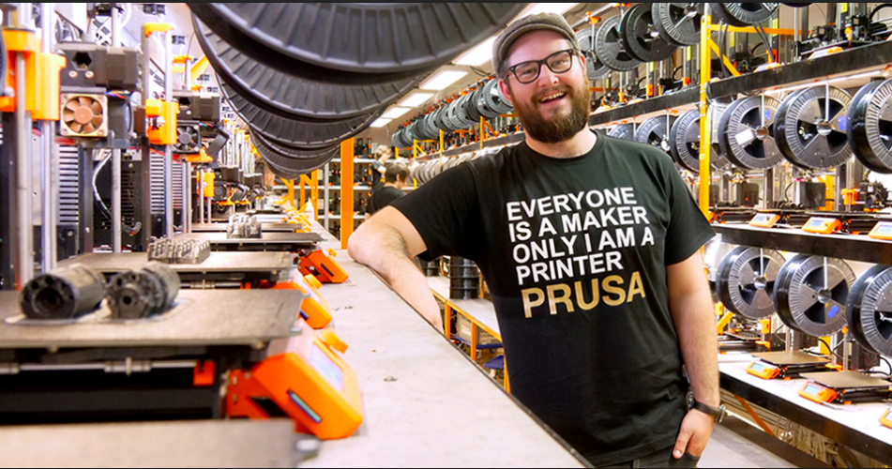
Nejlepší tiskárny
Světově nejlepší 3D tiskárny vyrábí poněkud sebestředný, ale šikovný Josef Průša z Prahy.
O jeho jméno a obličej totiž budete zakopávat všude; jeho filament se jmenuje Průšament atd.
www.Prusa3D.com

Slide 16
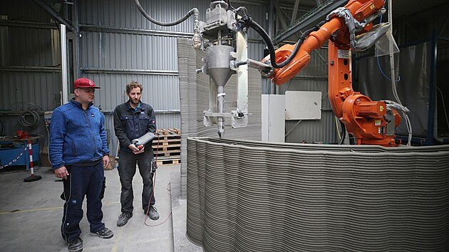
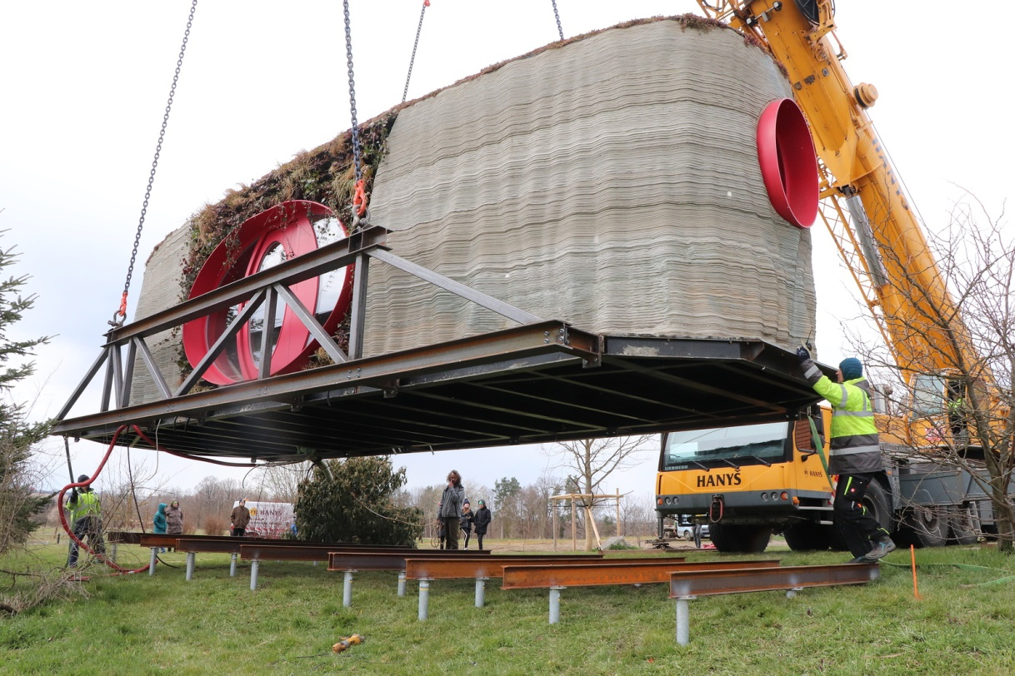
Tiskne se doslova všechno možné z nejrůznějších materiálů:
Medicína – části těla…
Spotřební zboží – cukrovinky…
Střelné zbraně, sochy, domy,…
Domácí potřeby, náhradní díly, hračky, dekorace, atd. atd. atd. atd. atd. atd. …

Slide 17
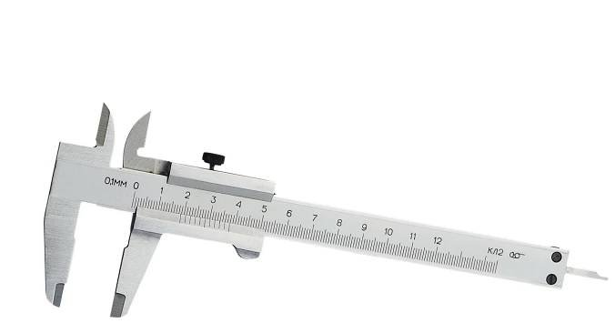
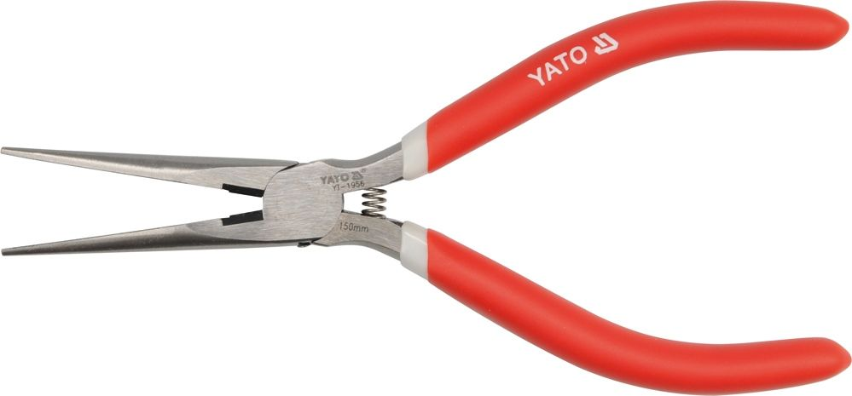
Drobné pomůcky
SD karta + USB čtečka / flashdisk
Nůžtičky a pilníček na nehty
Malé tenké kleště kombinačky
Lepidlo na plasty / vteřinové lepidlo
Posuvné měřítko (šuplera)
Případně i barvičky na plasty, optimálně vodou ředitelné (+ špejle, štěteček, ubrousky)
+ mít mailovou adresu

